Slide 1
Guild Front - Docker

Slide 2
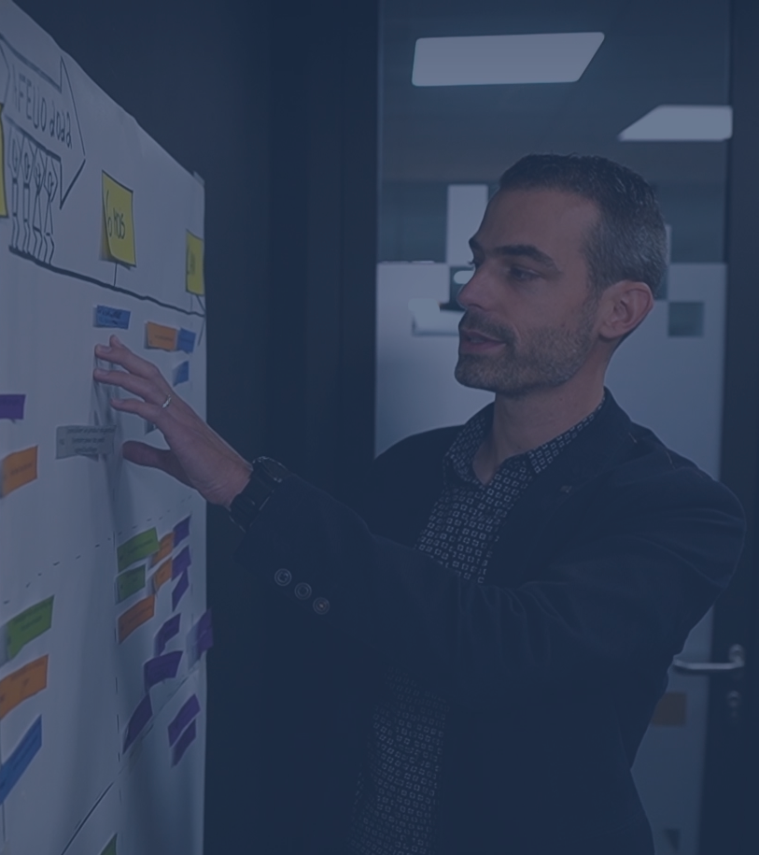
Agenda
Introduction
Docker
Installer Docker
Docker Compose
Cas concret
Avancé
Ressources

Slide 3
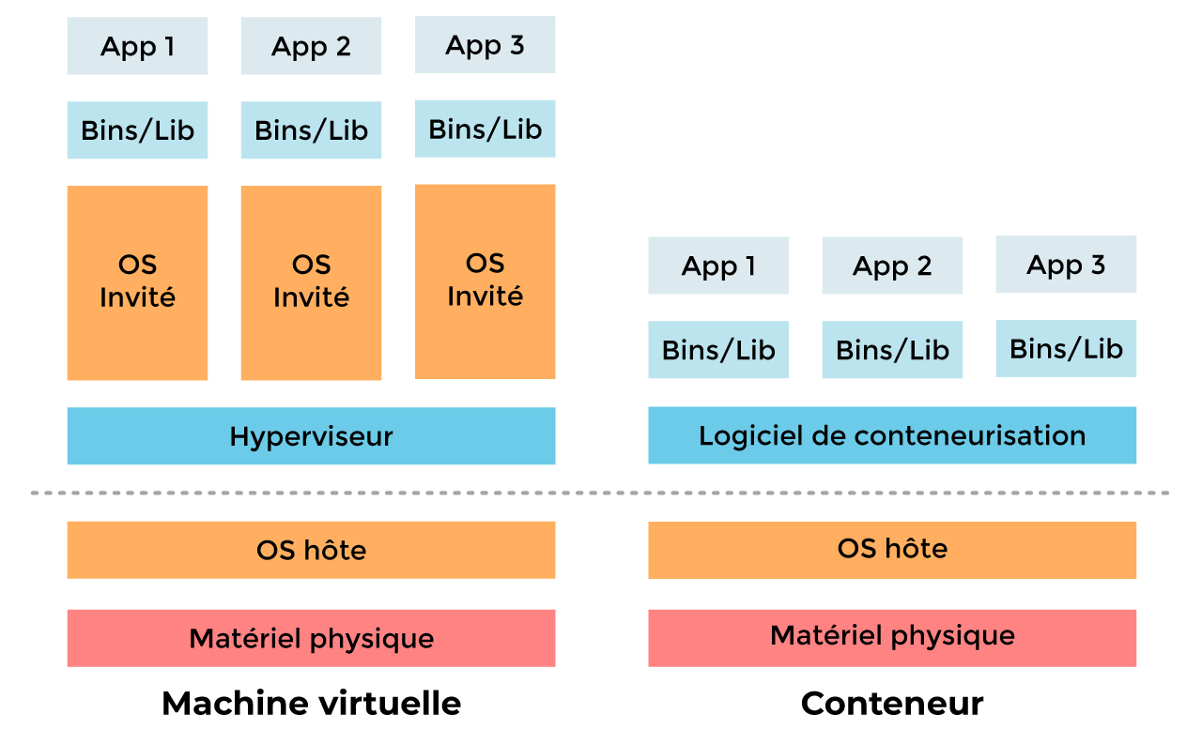
Introduction
Machines virtuelles vs Containers
Isolation
Ressources réservées
Temps de démarrage
Différents OS
Notes:
Isolation : virtualisation légère -> les ressources ne sont pas virtualisées et donc partagées avec le système hôte
Ressources réservées : Si on réserve 16GO de Ram à notre conteneur et qu’il n’utilise que 2GO le reste n’est pas verrouillé

Slide 4
Introduction
Intérêts pour les Dev
Local vs Prod (reproductibilité)
Setup + rapide
Encapsulation
Intérêts pour le Devops
Scalabilité
Notes:
Local vs Prod : En définissant des containers, on réduit les différences entre la machine local du dev et la production et on diminue le risque de « Ca marche sur ma machine »
Setup rapide : Plus besoin de savoir quelle version de node à utiliser avec tel ou tel projet
Scalabilité : Augmenter des ressources pour un projet plus rapidement

Slide 5
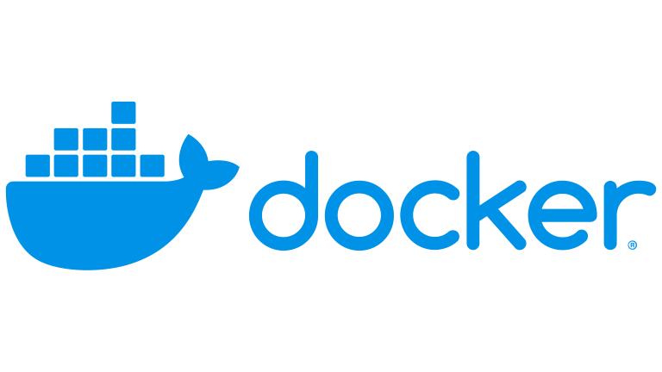
Docker
Docker Hub - Repo d’images
Communauté
Alternatives :
Podman
Buildah
BuildKit
Notes:
Podman :
Mêmes commandes que Docker (possible d’utiliser un alias)
Deamonless = Pas de connexion persistante à un processus de longue durée. Supprime le problème où un crash du deamon peut tuer les conteneurs en cours
Rootless = Sécurité ++ (Mais docker commence à supporter aussi dans la version 20.10)

Slide 6
Installer Docker
Windows (Entreprise ou Pro)
https://docs.docker.com/desktop/install/windows-install/
Windows
https://docs.docker.com/desktop/
Mac
https://docs.docker.com/desktop/install/mac-install/
TODO : Parler du deamon (voir pour la VM)

Slide 7
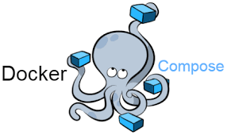
Docker Compose
Orchestration
Permet de diminuer le nombre de commandes à lancer
CLI proche de Docker
Notes:
Orchestration :
- Gérer les images ensemble (images les plus petites possibles)

Slide 8
Cas concrets
Notes:
Montrer un Hello World avec Alpine
Montrer un Angular Serve
Présenter le projet MonoRepo ( Gestion des images Docker, Builder les pojets, Partagers les ressources entre images)

Slide 9
Avancé
RunC
SHIM
Container D

Slide 10
Ressources
Docker cheat sheet (https://dockerlabs.collabnix.com/docker/cheatsheet/)
Docker compose cheat sheet (https://devhints.io/docker-compose)

